Slide 1

k
u
r
e
n
t
o

Slide 2
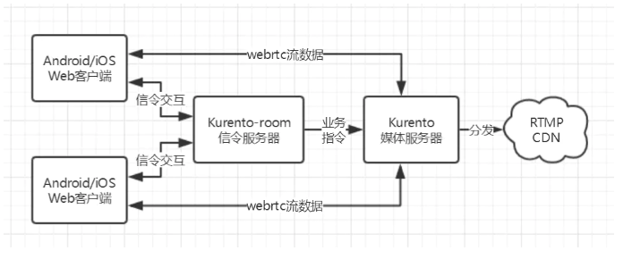
架构设计
Kurento 是一个 WebRTC 流媒体服务器以及一些客户端API
群组通信（group communications）。
媒体流的转码、录制、广播、路由。
高级媒体处理特性，包括：机器视觉、视频索引、增强现实、语音分析。

Slide 3
kurento功能
由于媒体服务器也是一个webrtc端点，其完美支持与终端的实时音视频流通信；
同时Kurento还支持对音视频进行预处理，例如图像增强、转发RTP、本地缓存等功能；
而且建立在服务器资源上的视频数据处理也能更好的解决多端点连麦带来的性能瓶颈。
最后通过Kurento媒体服务器将处理完毕数据转发到RTMP服务器，并通过CDN分发推送到海量观众端。

Slide 4
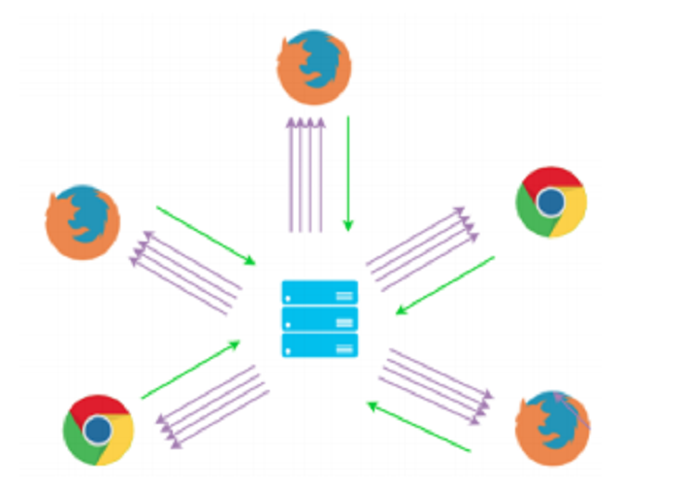
SFU的结构
在SFU结构中，每个peer向媒体服务器发送自己的流，媒体服务器反过来将流引到其它peers。

Slide 5
Thank you

